Slide 1
Музей Памяти
МБОУ «Ленинская СОШ»
«Хорошо, что в школах открываются музеи
Значит нить времен не прервалась
Значит вместе все-таки сумеем
С прошлым удержать незримо связь.»

Slide 2
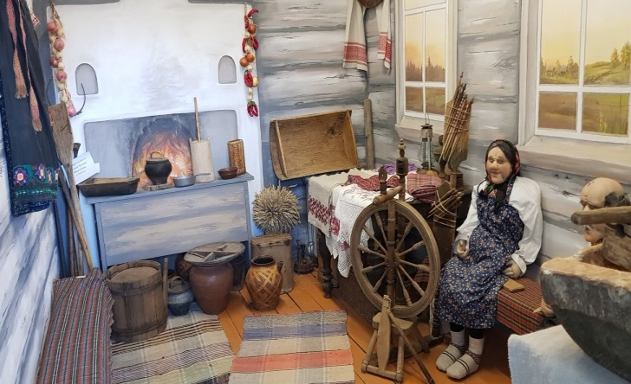
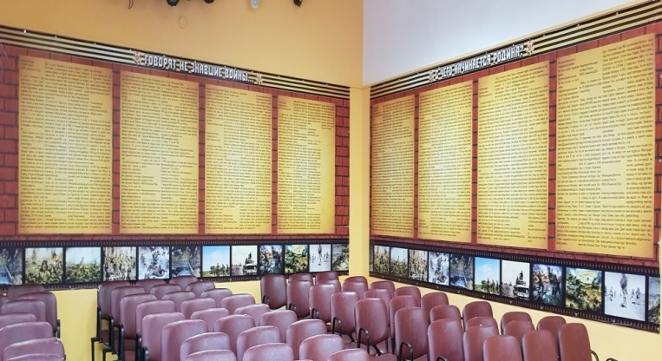
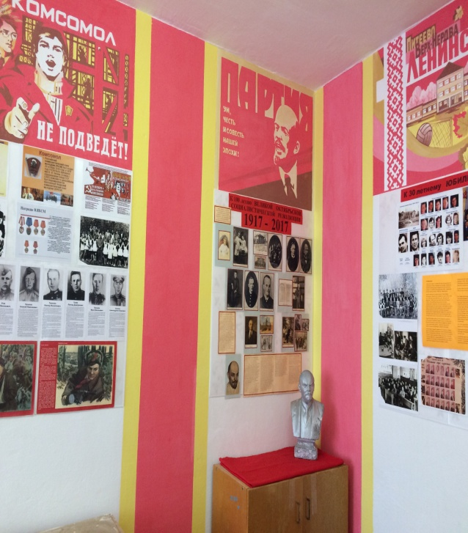
Краткая история музея
-25 декабря 2016г.-открытие
этнонографического уголка
«В гостях у бабушки»
- 17.02.2017г –
открытие Зала Боевой и
Трудовой Славы
17.11.2017г -открытие
пионерской комнаты

Slide 3
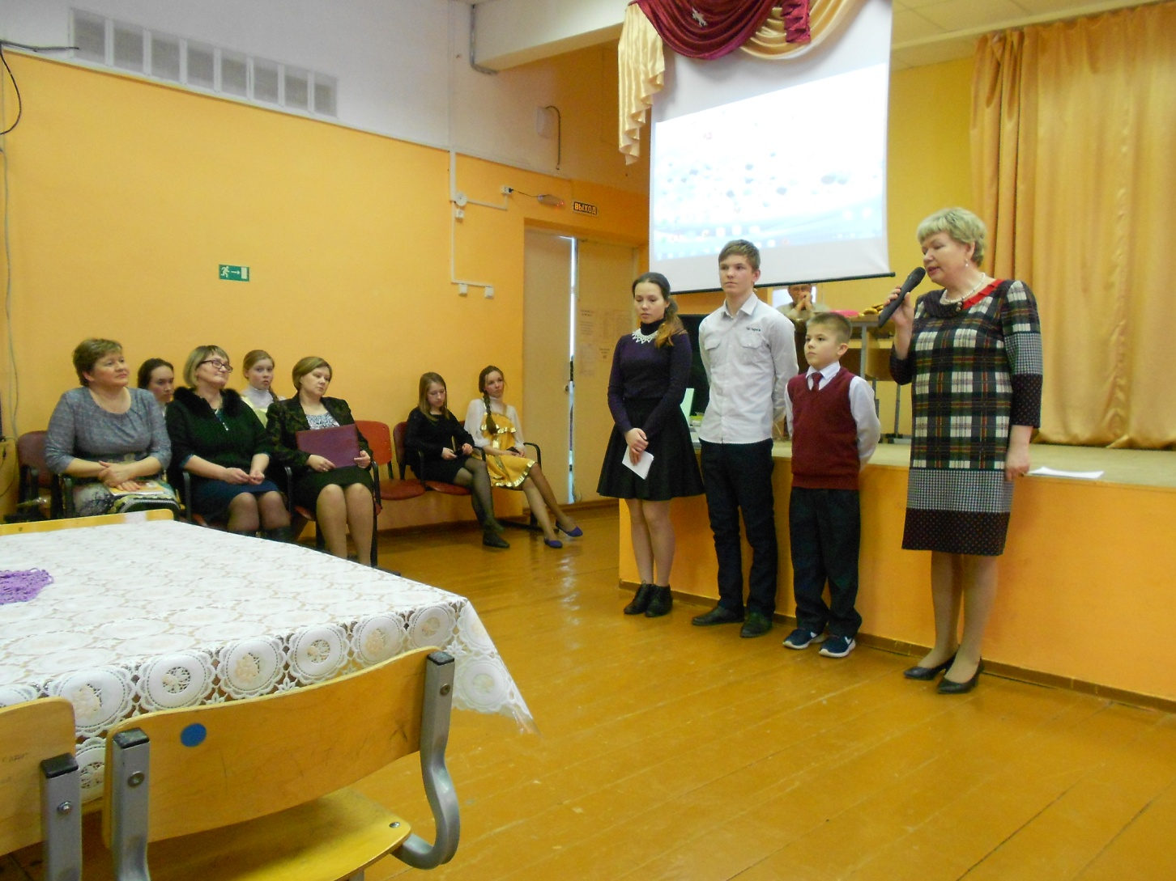
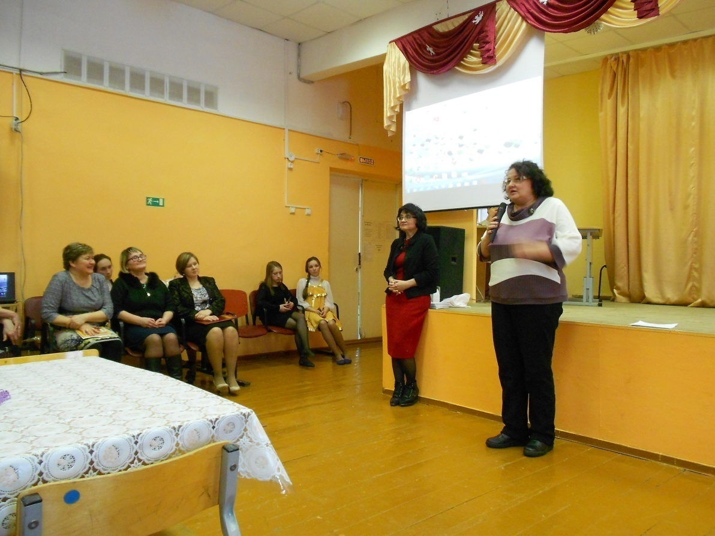
Открытие Зала Боевой и Трудовой славы

Slide 4
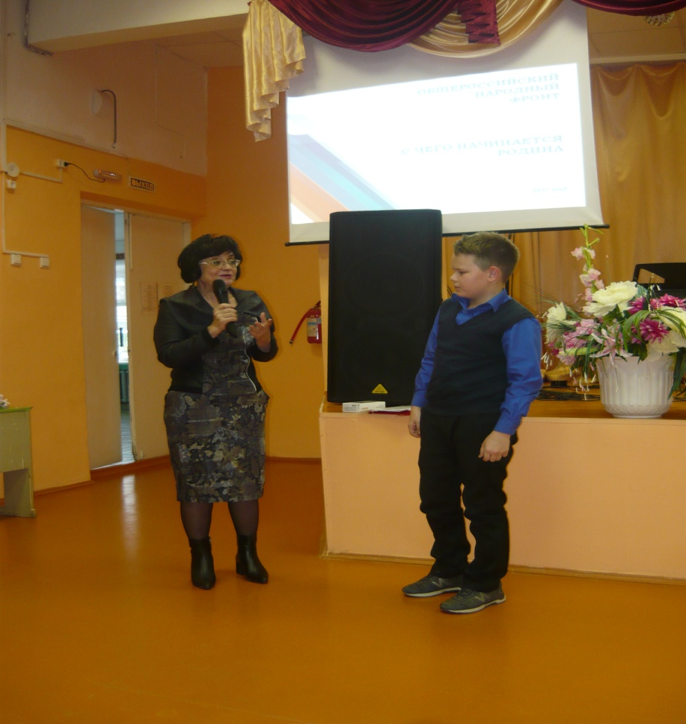
Пионерская комната

Slide 5
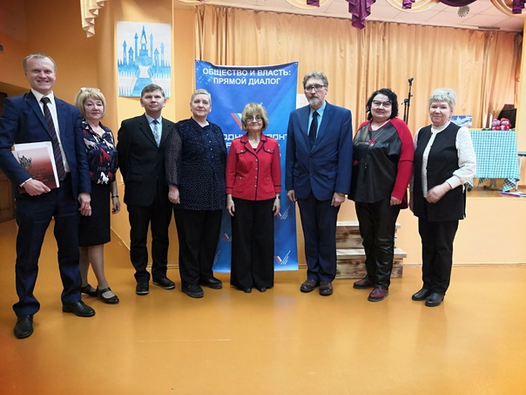
Разговоры о важном

Slide 6
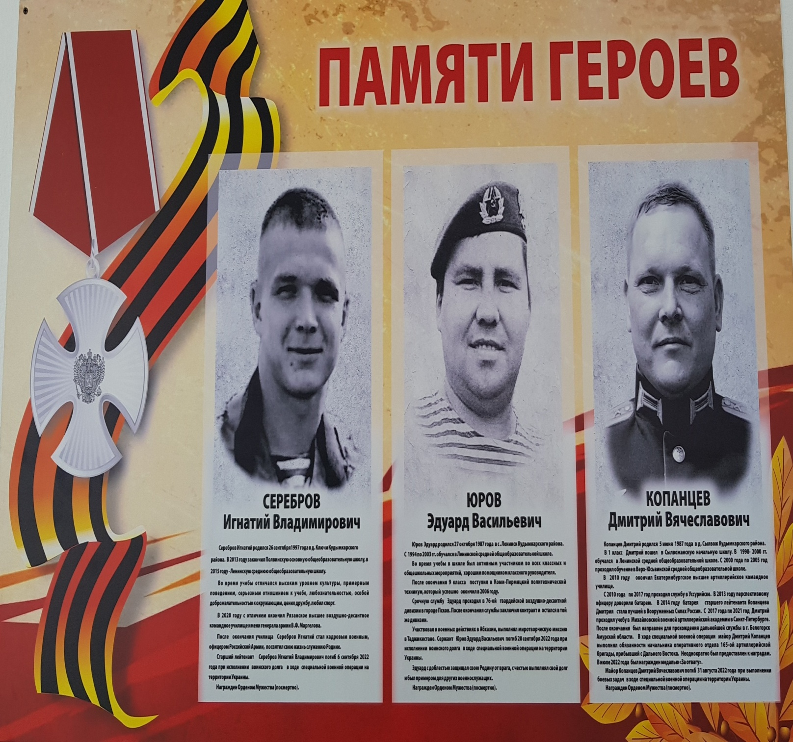

Slide 7
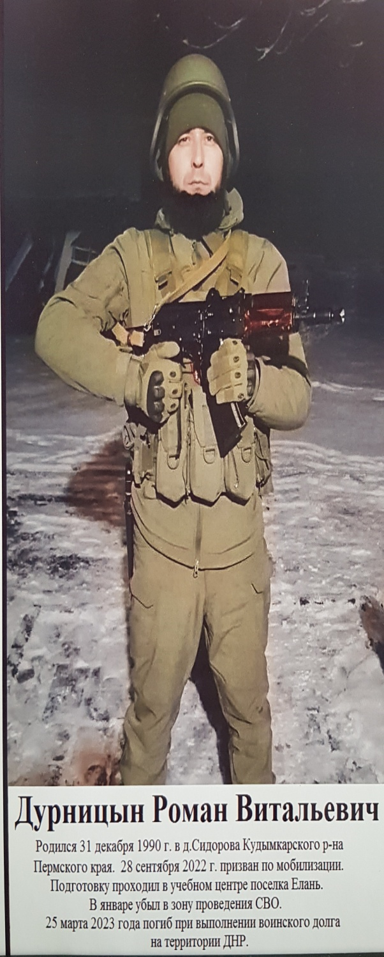
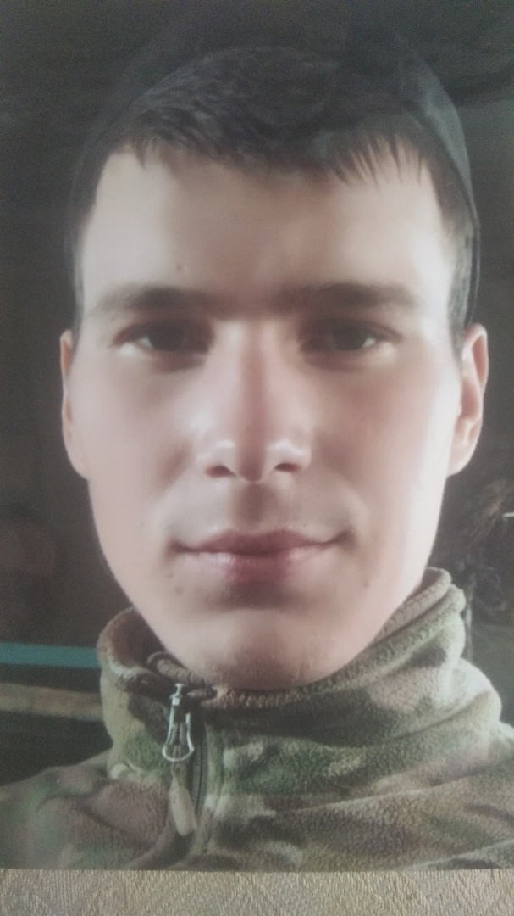
Третьяков Дмитрий Олегович

Slide 8
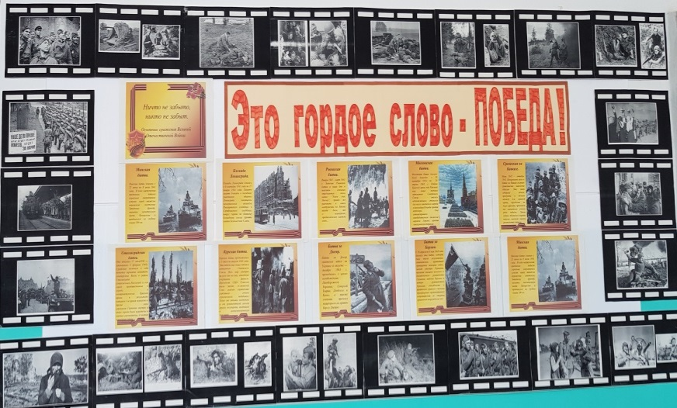
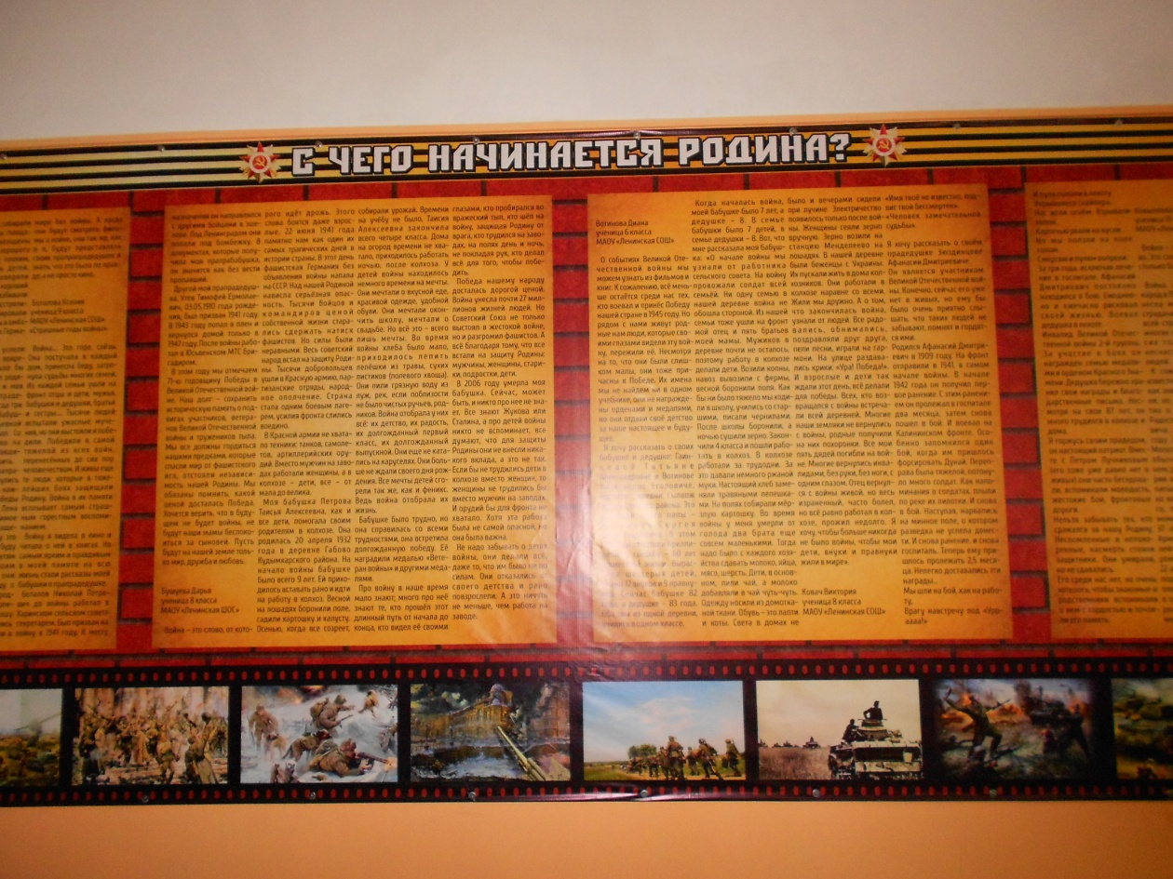
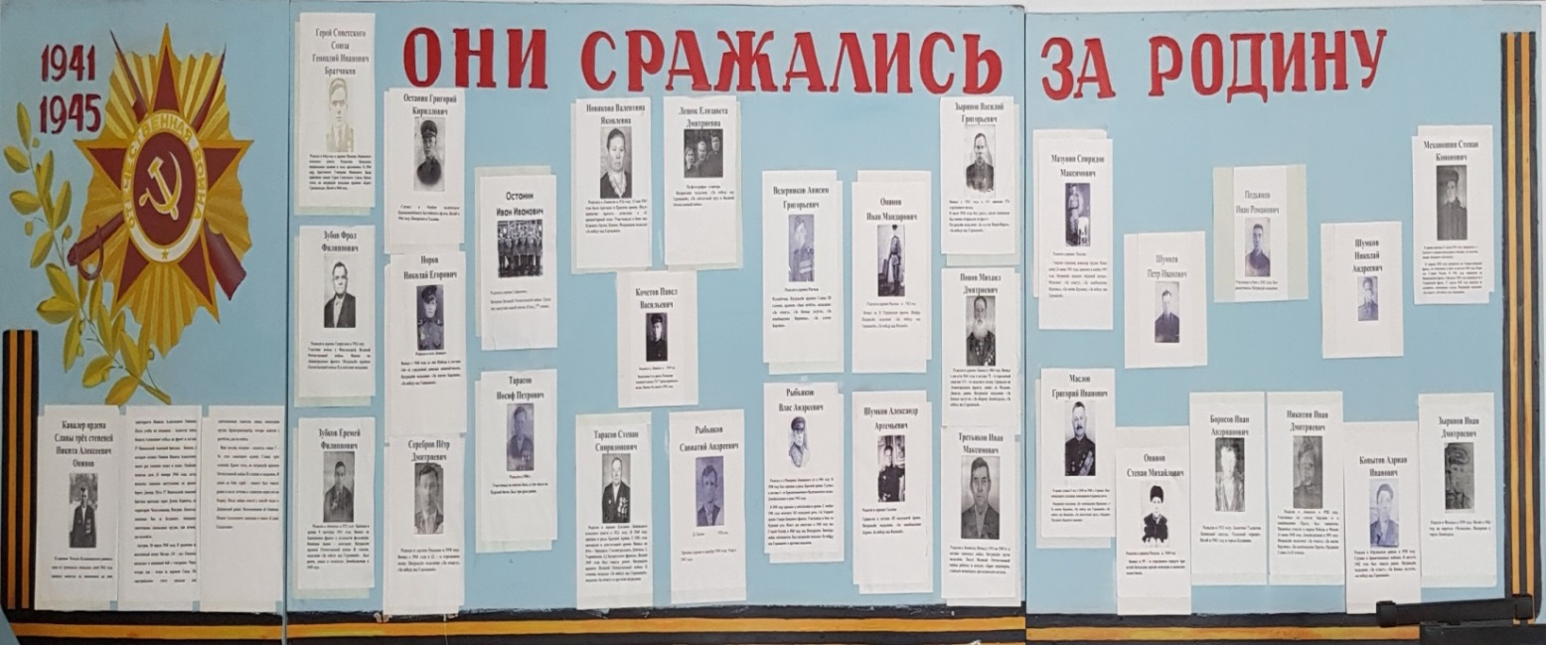
Направления деятельности музея
История Великой
Отечественной войны
История в лицах

Slide 9
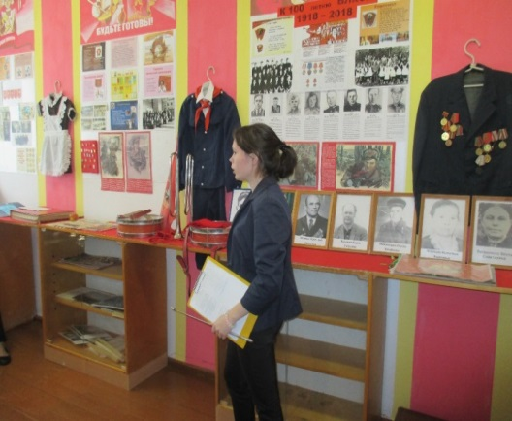
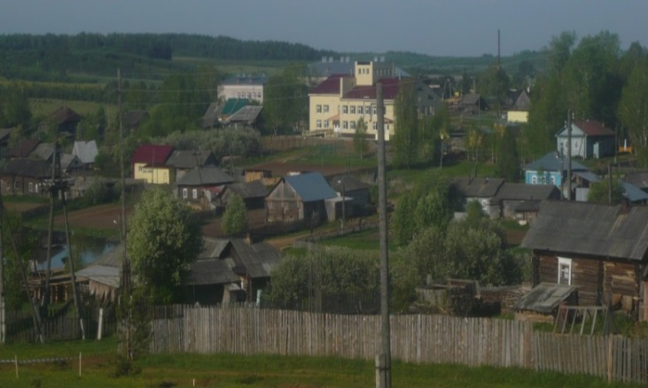
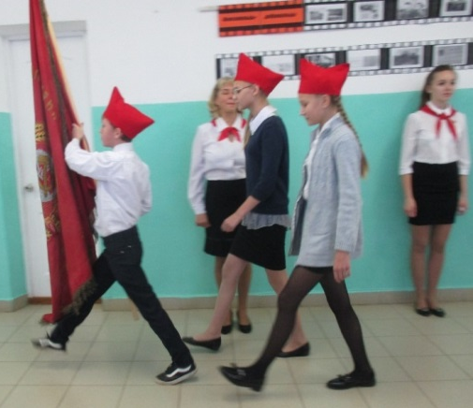
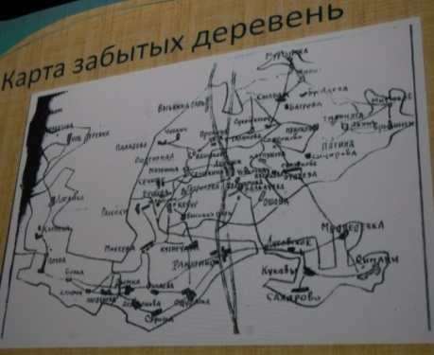
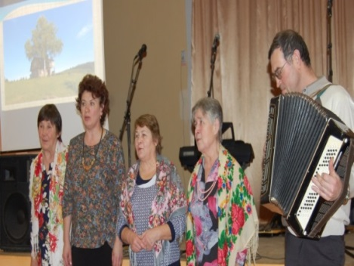
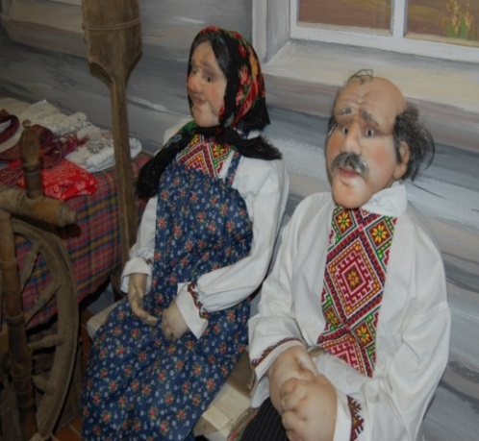
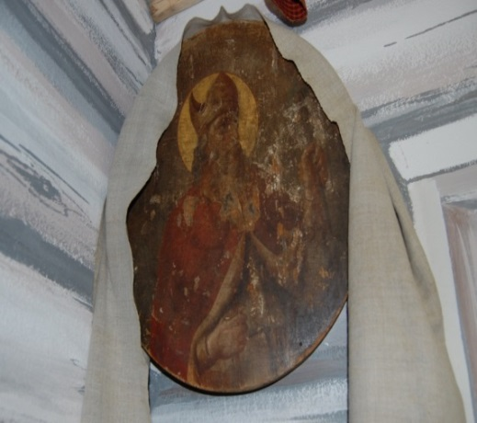
История пионерской и комсомольской организаций
История села
Быт и
традиции
коми - пермяков

Slide 10
Цель музейной деятельности:
Сохранение исторической памяти.
Формирование историчности мышления средствами краеведческой, исследовательско-поисковой и творческой работы современных школьников.

Slide 11
Задачи:
1.Популяризация в сегодняшней практике духовно- нравственного образования детей.
2.Воспитание патриотизма, мужества, уважительного отношения к боевым традициям народа.
3.Введение в исторический оборот, хранящихся в школьном музее аутентичных (подлинных) материалов.
4.Проведение концертными бригадами массовой просветительской работы среди населения.

Slide 12
Виды деятельности
Поисковая
Обработка и систематизация собранных материалов
Исследовательская
Оформительская
Экскурсионно-просветительская
Культурно-образовательная
Методическая

Slide 13
Проектная деятельность музея:
1.Победа в истории моей семьи-2018 г.
2.Малоизвестные страницы истории села-2019 г.
3.Деятельность эвакогоспиталя № 4877 в с. Ленинск-2019
4.Хлебные обозы в годы войны -2020 г.
5.Карта забытых деревень -2021 г.
6.Имя в названии улицы – 2021 г.
7.Книга Памяти д. Софронова - 2022 г.
8.Книга Памяти жителей Ленинского с/с, погибших в годы Вов-2022 г.
9.Создание волонтерского клуба «Своих не бросаем» – 2922 г.
10.Места Памяти. Ленинск -2022 г.
11.Сосновый бор «Красный яр». Прошлое, настоящее, будущее-2023 г.

Slide 14
Используемые технологии:
1.ИКТ
2.Проектная деятельность
3.Медиатехнологии
4. Музейные технологии

Slide 15
Традиционные мероприятия:
1. Экскурсии по темам:
-«Глазами не видевших войну» (рассказы ребят о своих родственниках, участниках ВОВ);
-О подвиге Героя Советского Союза Братчикове Г. И.;
- О подвиге Онянова Н.А.-Полном кавалере орденов Славы;
-Деятельность эвакогоспиталя № 4877 в с. Ленинск;
-Трудовой подвиг наших односельчан в годы ВОВ;
-Они брали Берлин (о наших земляках – участниках штурма Берлина);
-К 75-летию снятия блокады Ленинграда (наши земляки, защищавшие Ленинград);
-Основные сражения Вов;
-Пионеры – герои. Герои коми-пермяки – комсомольцы.

Slide 16
2.Уроки Мужества.
3.День рождения музея.
4.Декада коми-пермяцкого языка.
5.Фестивали «Не расстанусь с комсомолом».
6.Праздники «Тыр пызан», «Дорога в 30 лет».
7.Спектакль «Дом у дороги», «Наша школа была эвакогоспиталем».

Slide 17
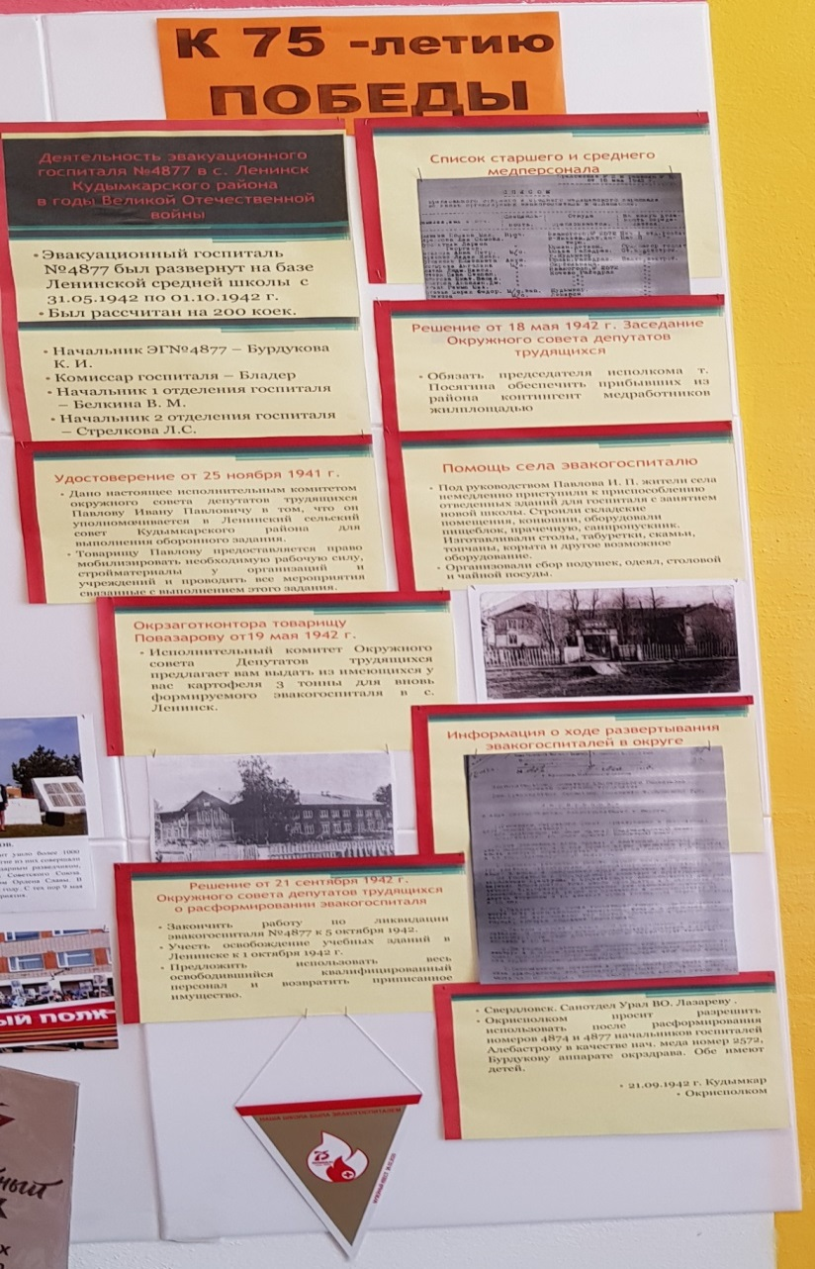
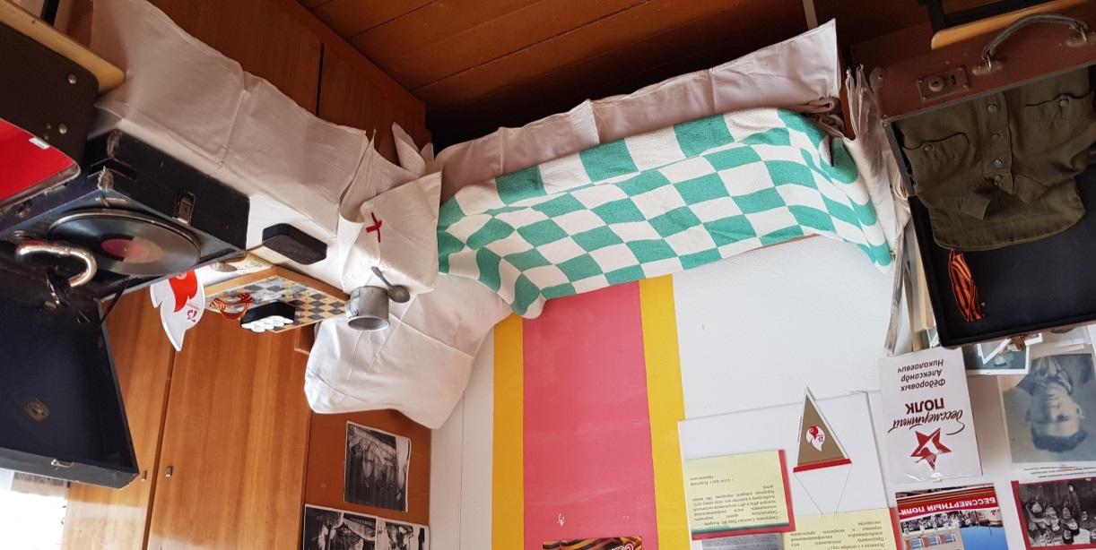
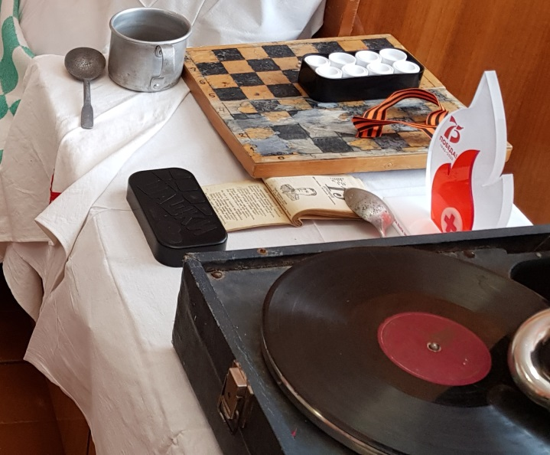
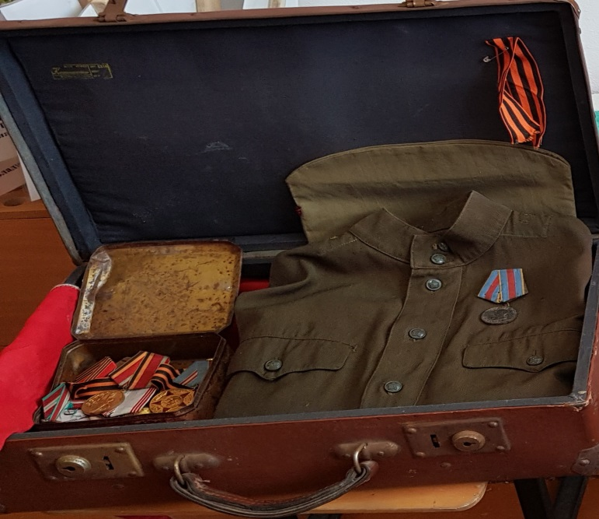
Экскурсия «Наша школа была эвакуационным госпиталем»
Экспонат «гимнастерка» принадлежала ветерану Вов Рыбьякову Власу Андреевичу
Экспонаты «кружка, ложки, календарь» принадлежали ветерану Вов Рыбьякову В.А.
Информация об эвакогоспитале

Slide 18

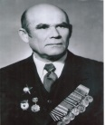
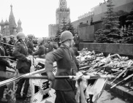
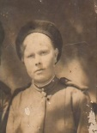
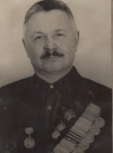
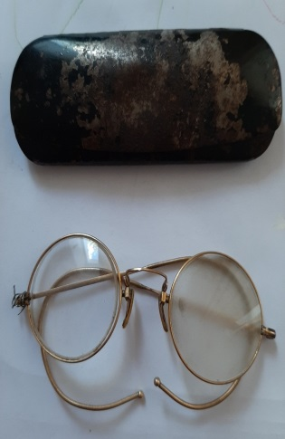
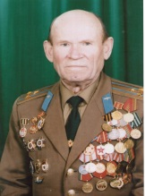
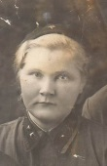
УРОК МУЖЕСТВА
Подвигу земляков посвящается
В рамках праздника семьи на станции «Семейная реликвия» экскурсовод музея представила очки прадедушки Мехоношина С.К., участника ВОВ, работник комендатуры одного из городов в Германии, подаренные ему жителями немецкого городка.

Slide 19
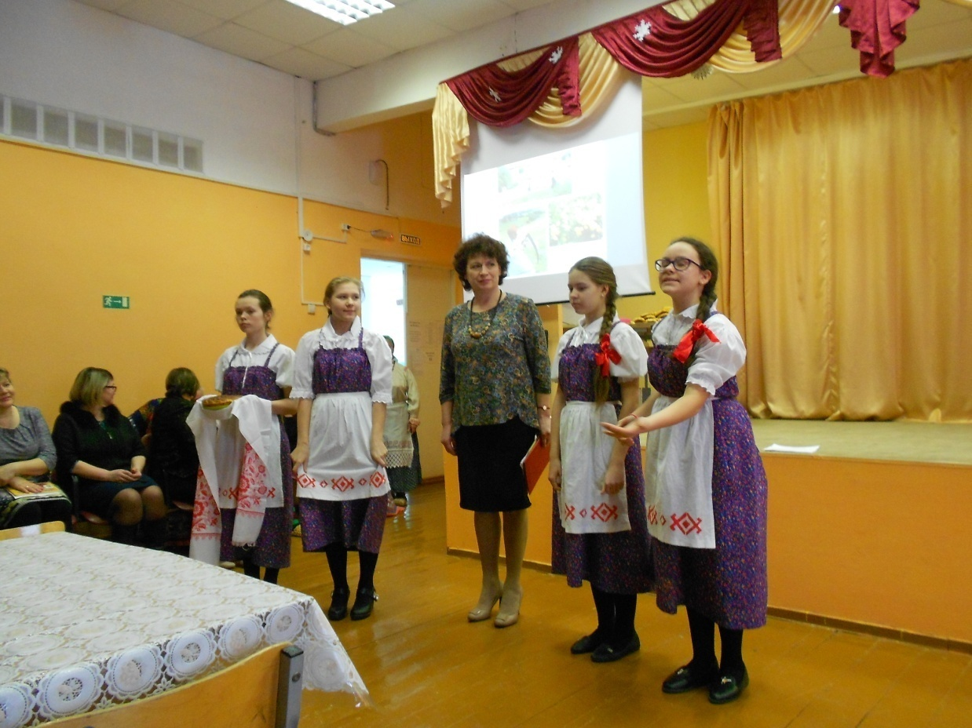
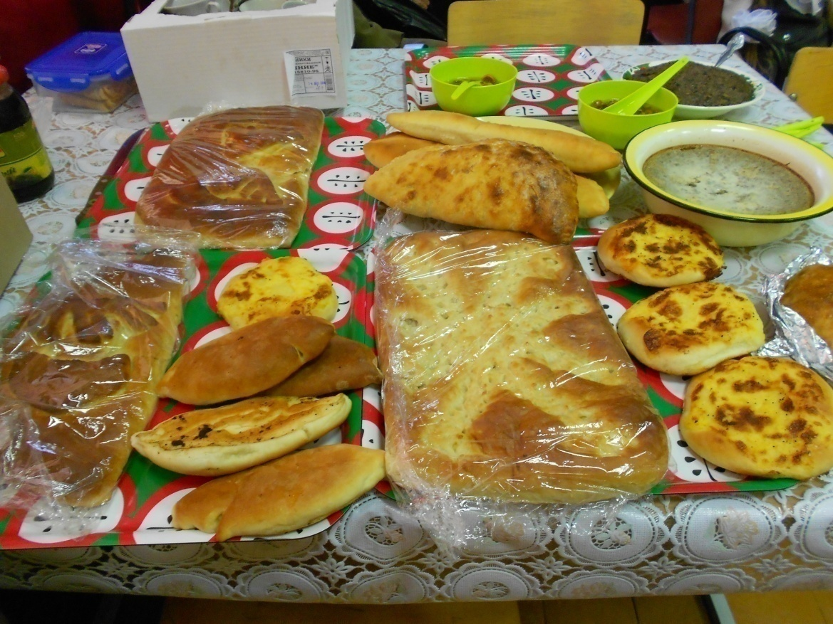
Праздник «Тыр пызан»

Slide 20
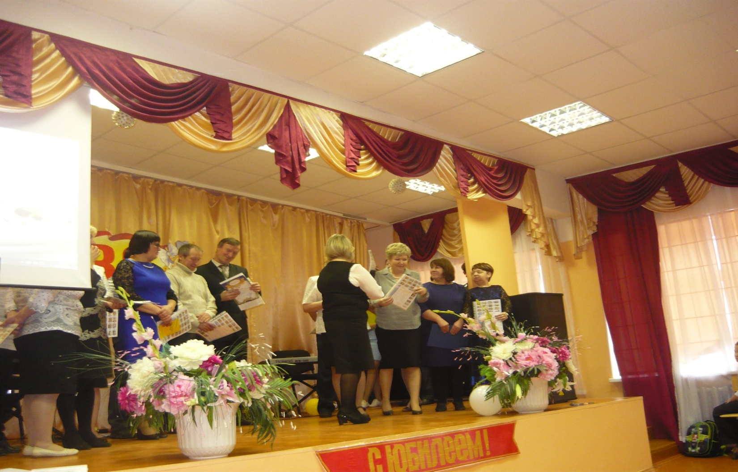
Праздник “Дорога в 30 лет”

Slide 21


Фестиваль
«Не расстанусь с комсомолом»

Slide 22
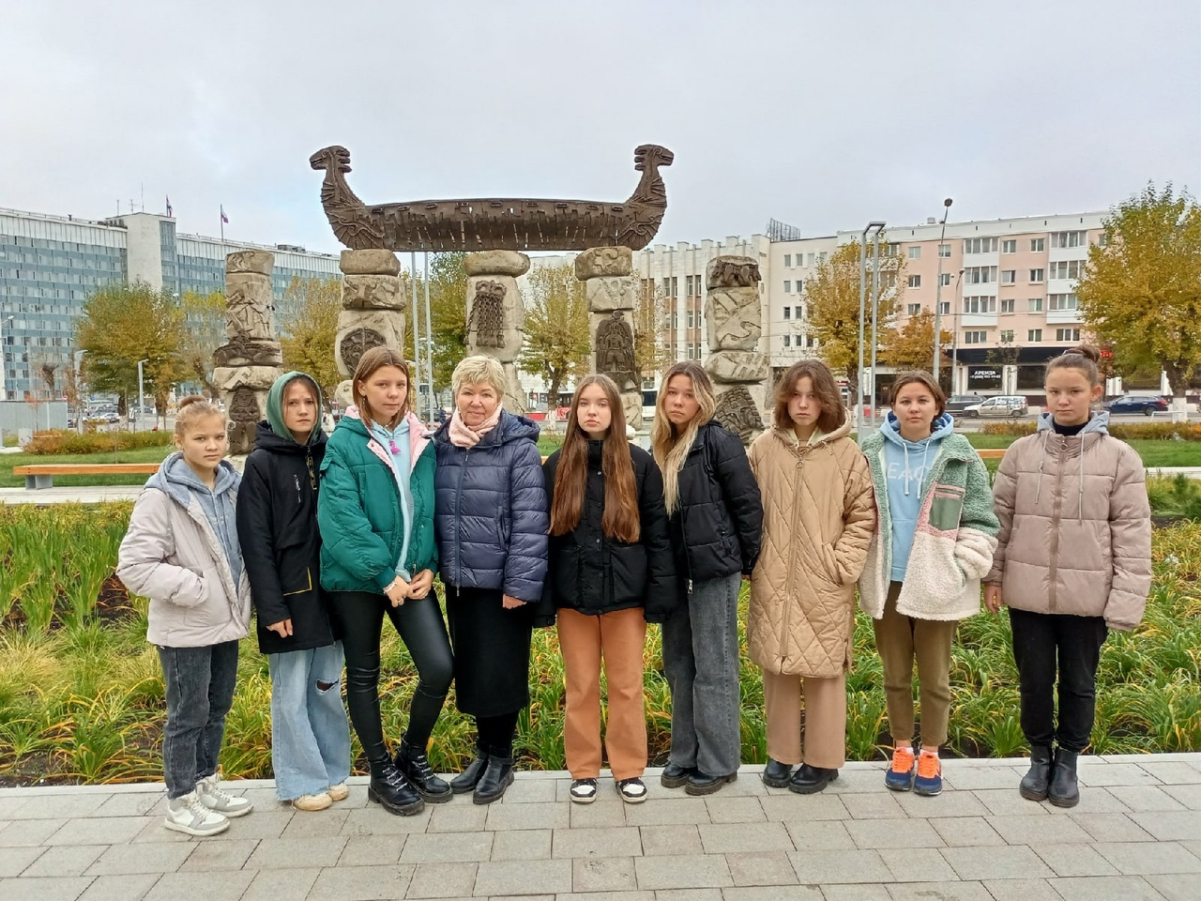
Экскурсионные поездки

Slide 23
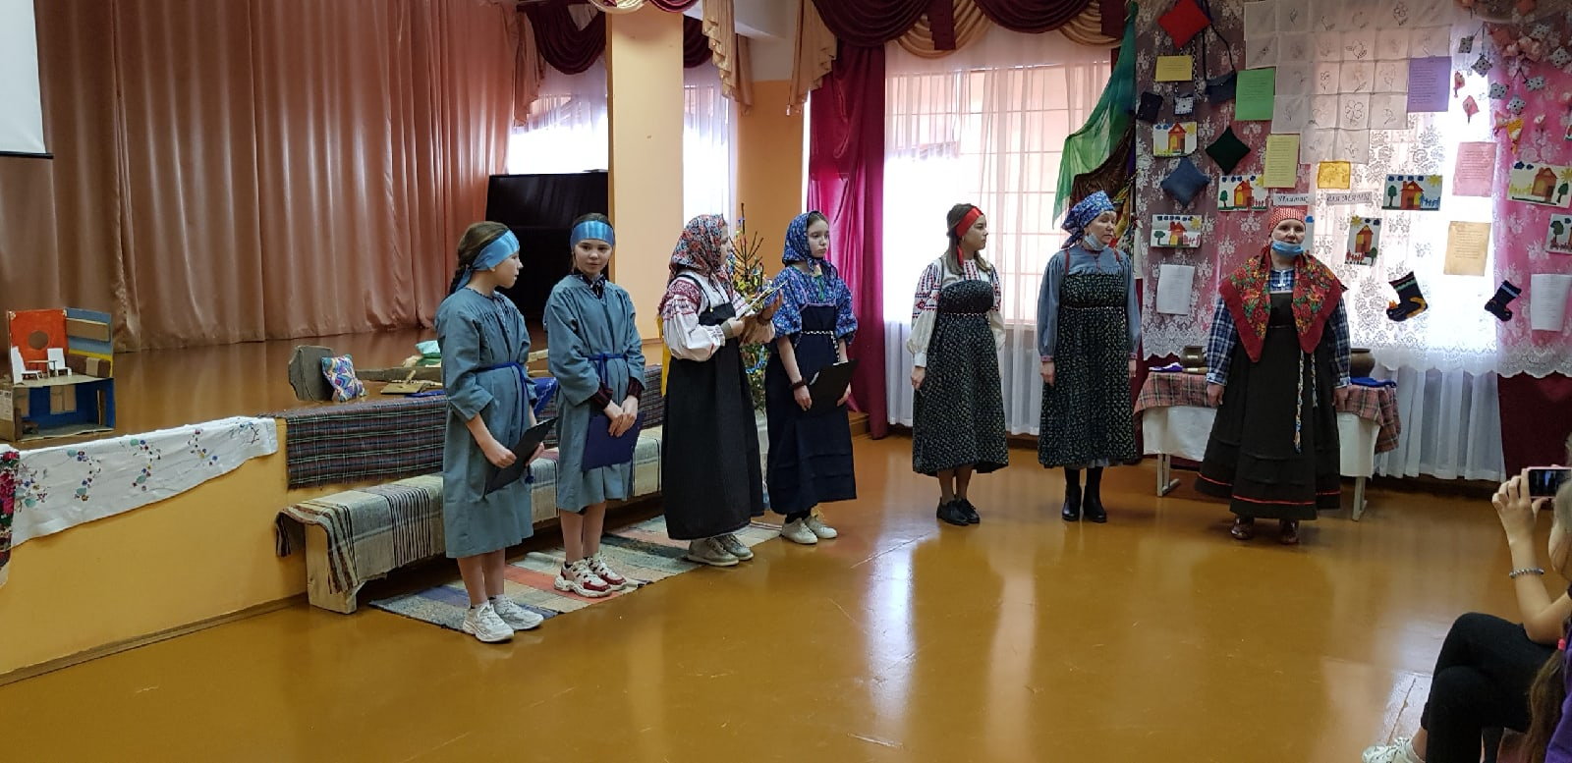
Праздник музея “Нам-5 лет”

Slide 24
Инновационная деятельность музея
1.Автопробеги:
«Картошка из Пармы и о другой помощи района в годы ВОв»-2020г
«Пармалэн челядь»-2021г.
«Корам локны»-2022г.
2.Квест-игра:
«Места Памяти. Ленинск».
3.Живая газета:
-«Молотовская область-область госпиталь»
-«Непокоренный Ленинград»
-«Своих не бросаем»
4.Выступление на краевом форуме музеев: «Экскурсионная деятельность музея».
5.Участие в краевом движении школьников «Наша школа была эвакогоспиталем».
6.Участие в краевом слете школьников Пермского края.
7.Участие в краевой квест – эстафете «От госпиталя - к госпиталю».
8.Участие в краевом смотре концертных бригад Пермского края.

Slide 25
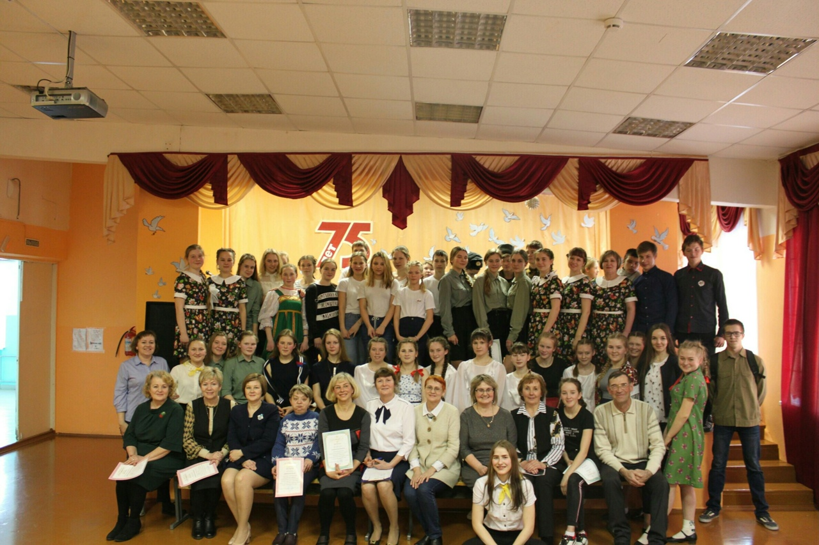
Автопробег “Картошка из Пармы”

Slide 26
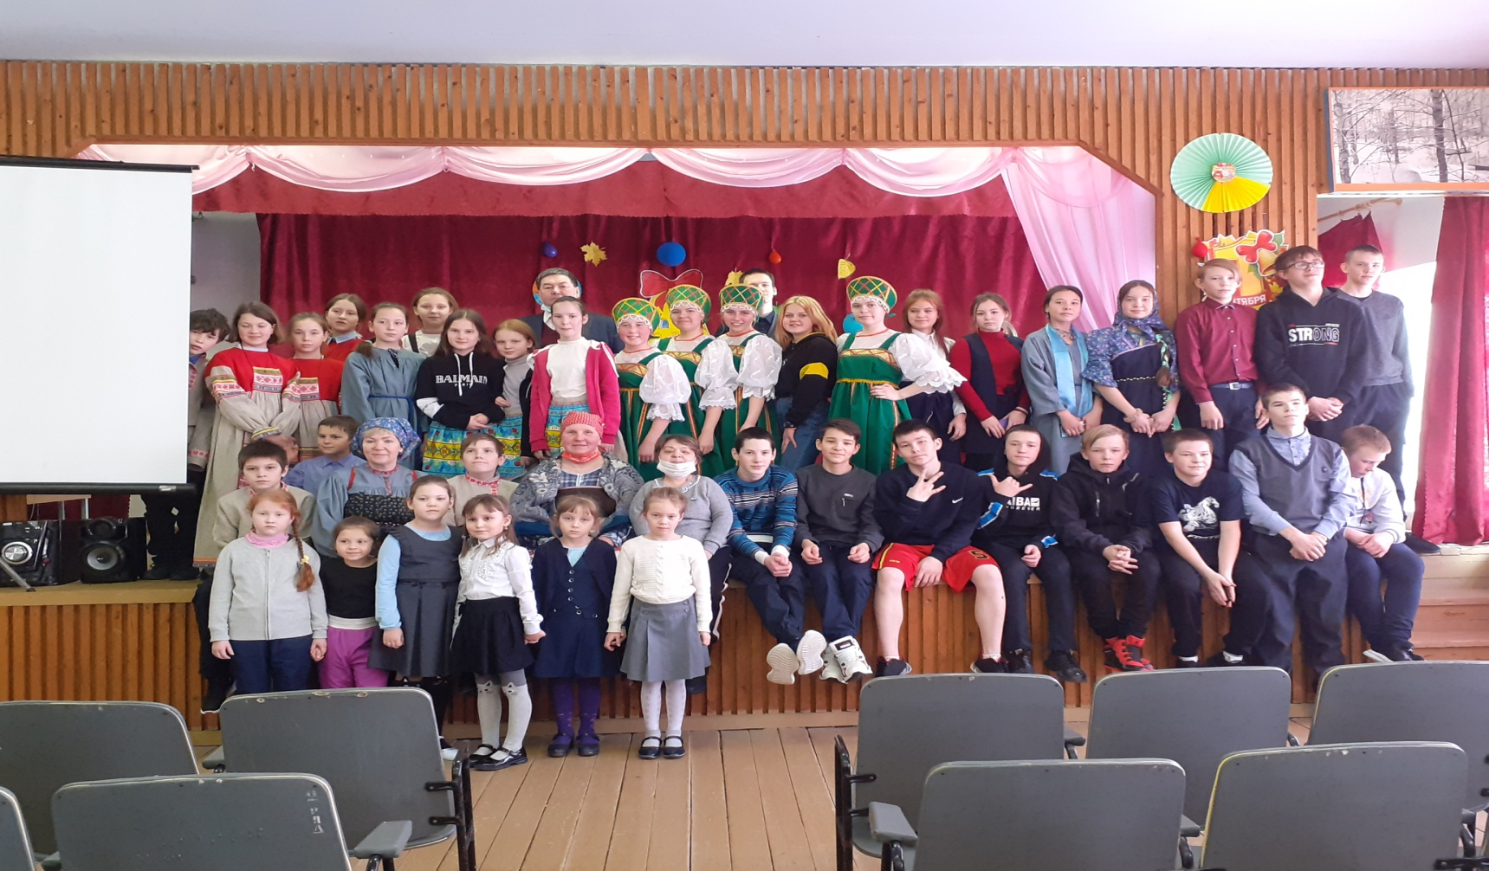
Автопробег “Пармалэн челядь»

Slide 27
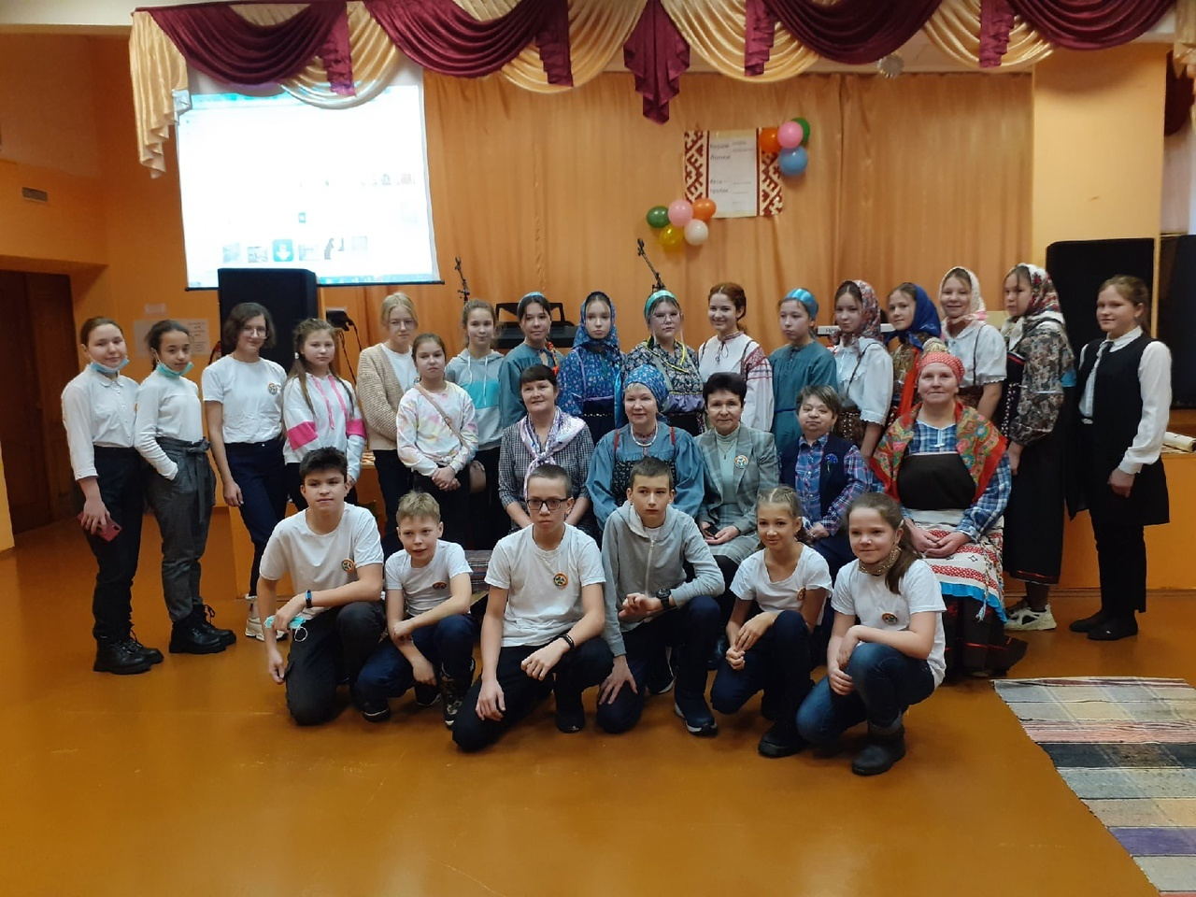
Автопробег “Корам локны”

Slide 28
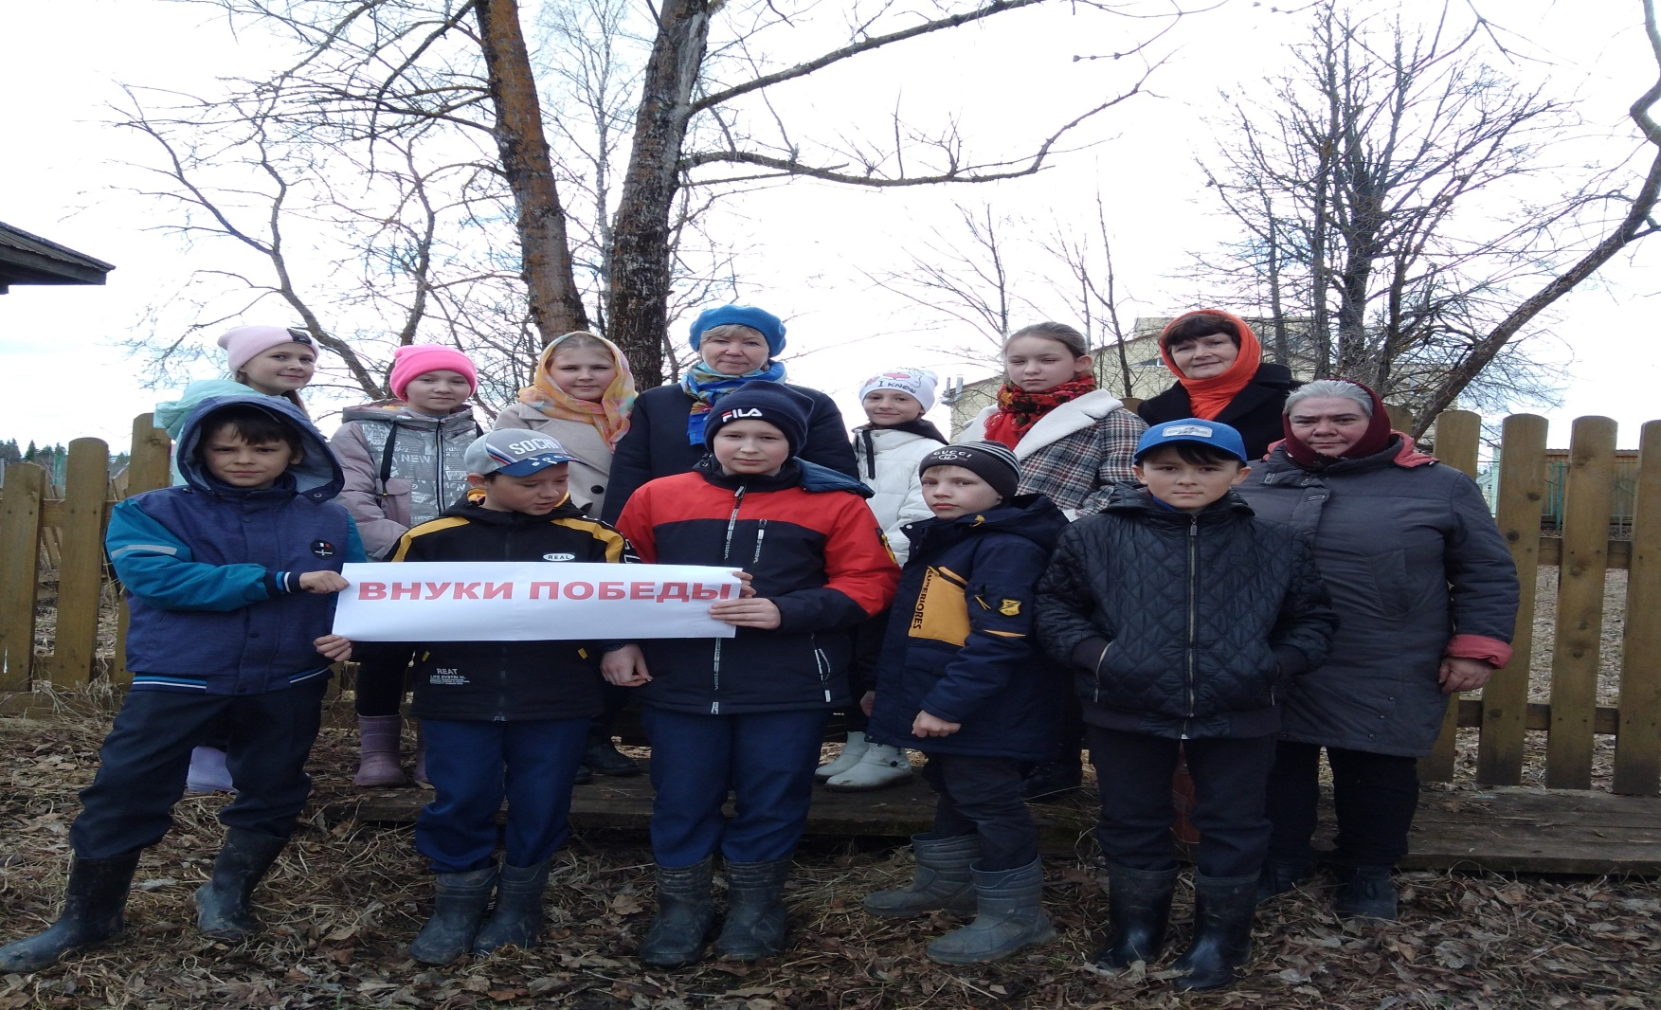
Квест –эстафета
«Места памяти. Ленинск»

Slide 29
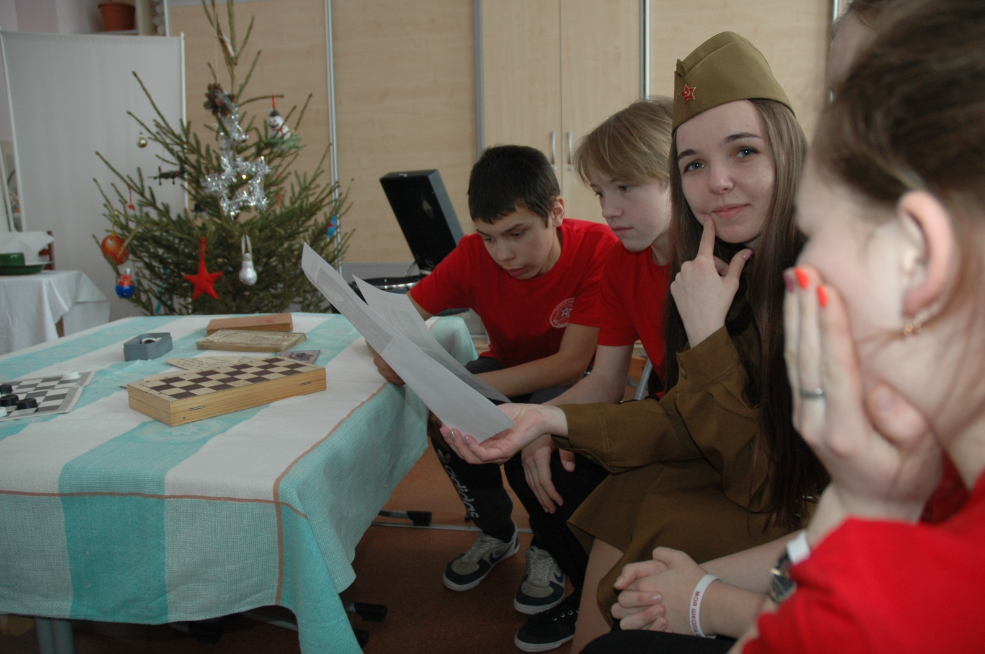
Слет школьников Пермского края

Slide 30
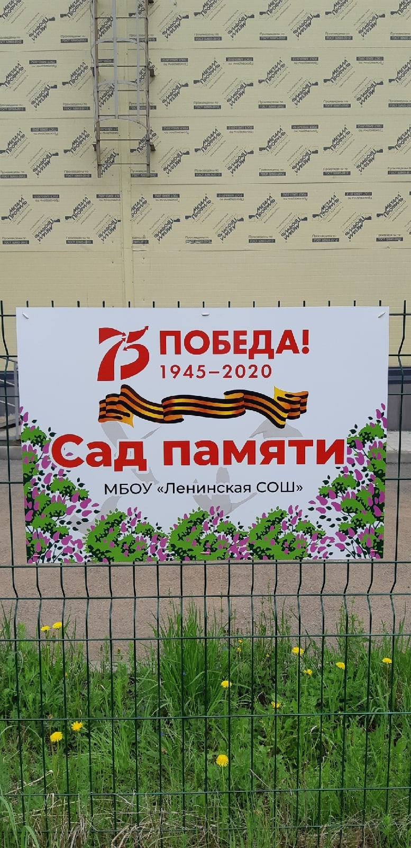
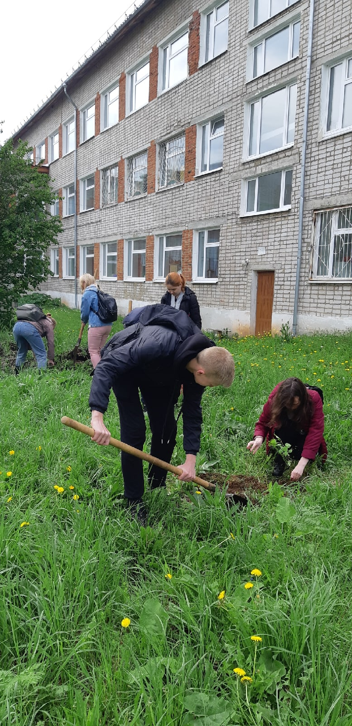
Акция “Сад Памяти”

Slide 31
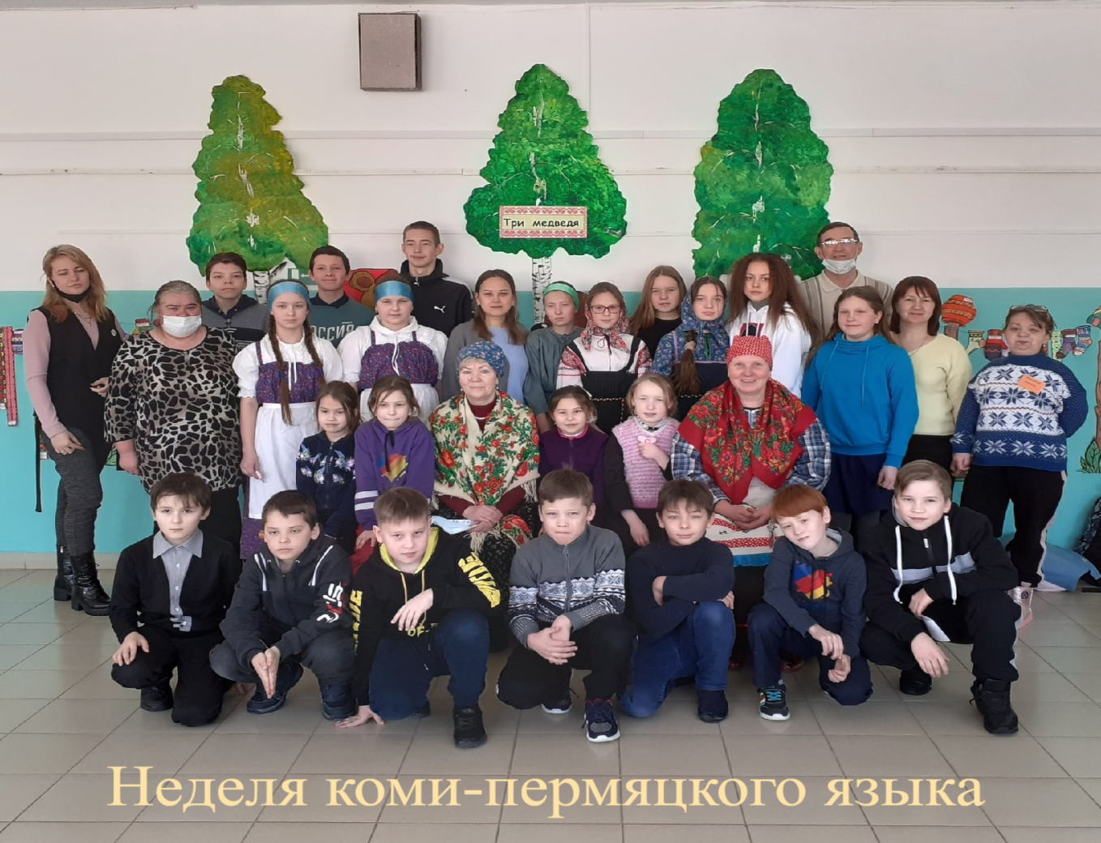
Декада Коми-Пермяцкого языка

Slide 32
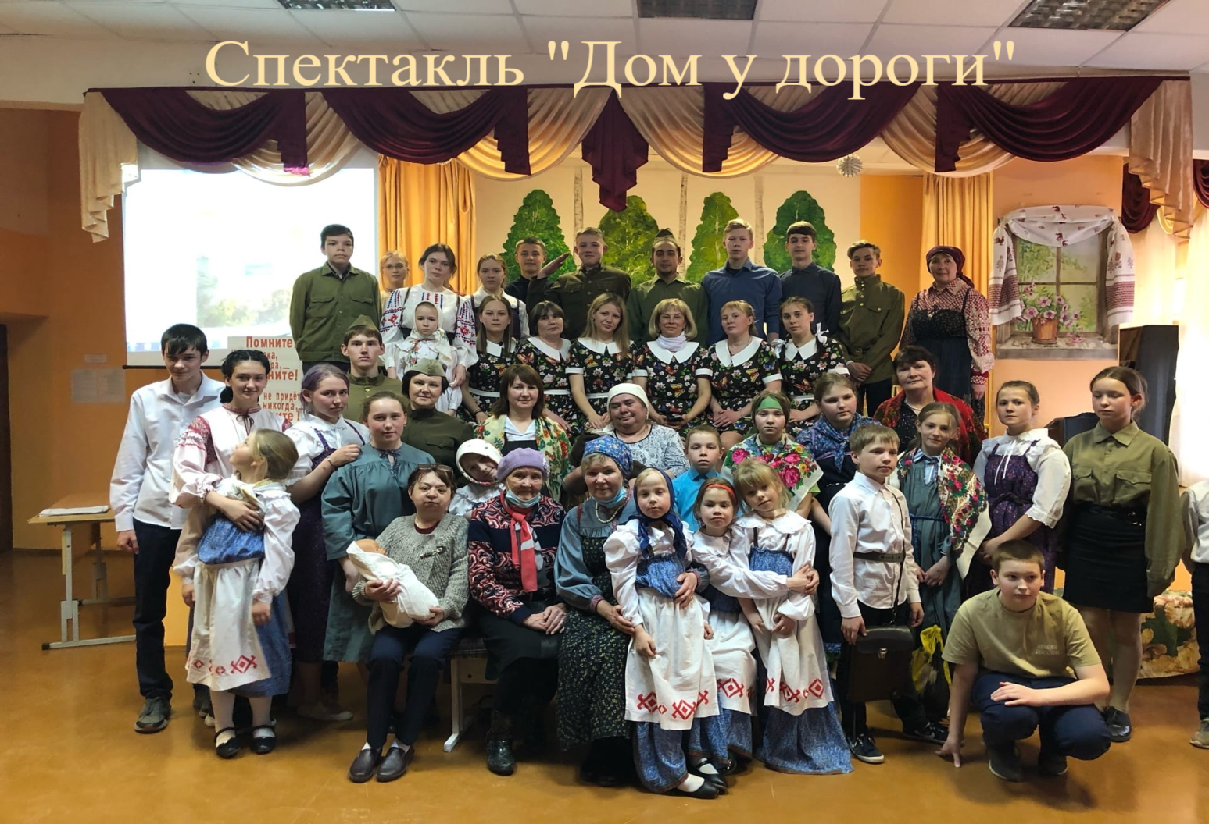

Slide 33
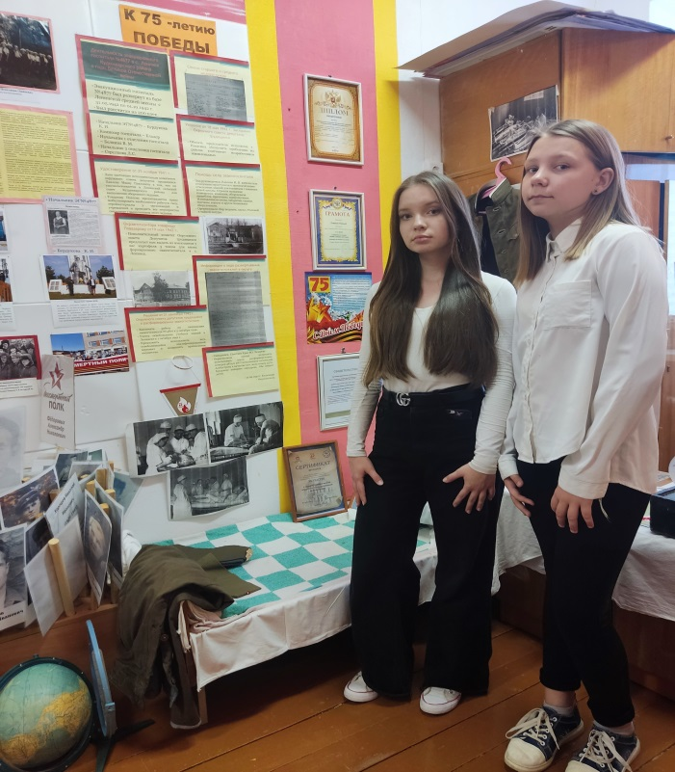
Спикеры на краевом форуме музеев ОО Пермского края в секции “Экскурсионная деятельность музеев”- учащиеся 7 класса Отинова Софья и Лунгина Таня.

Slide 34
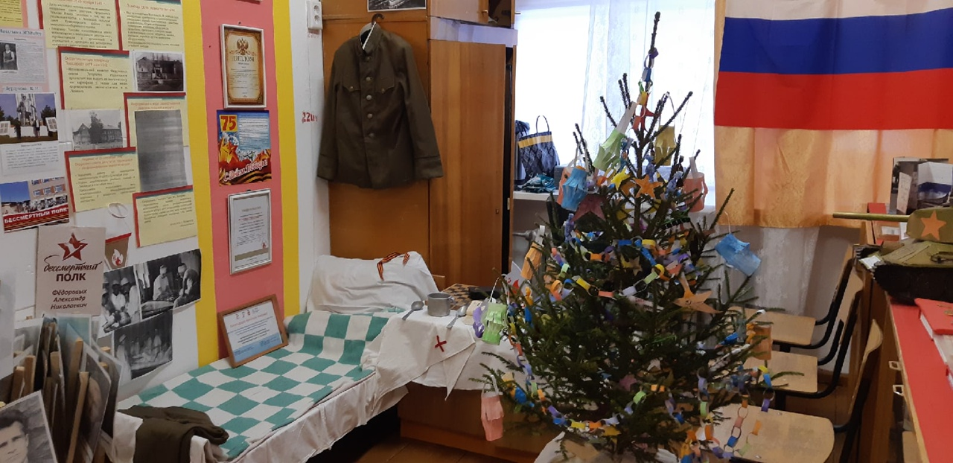
Новый1942 год год в госпитале

Slide 35
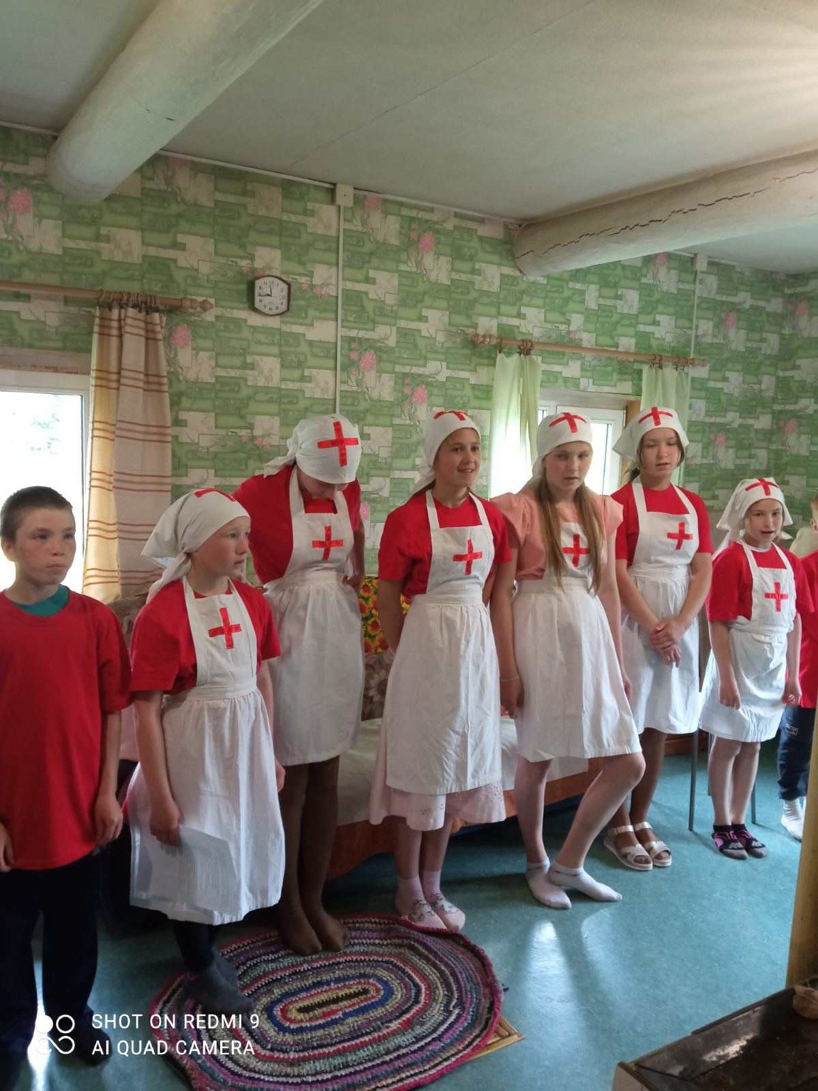

Slide 36
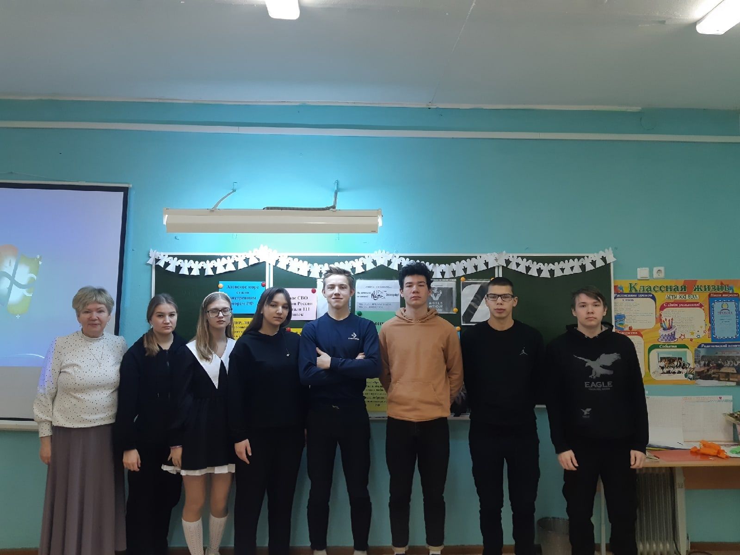
Живая газета «Своих не бросаем»

Slide 37
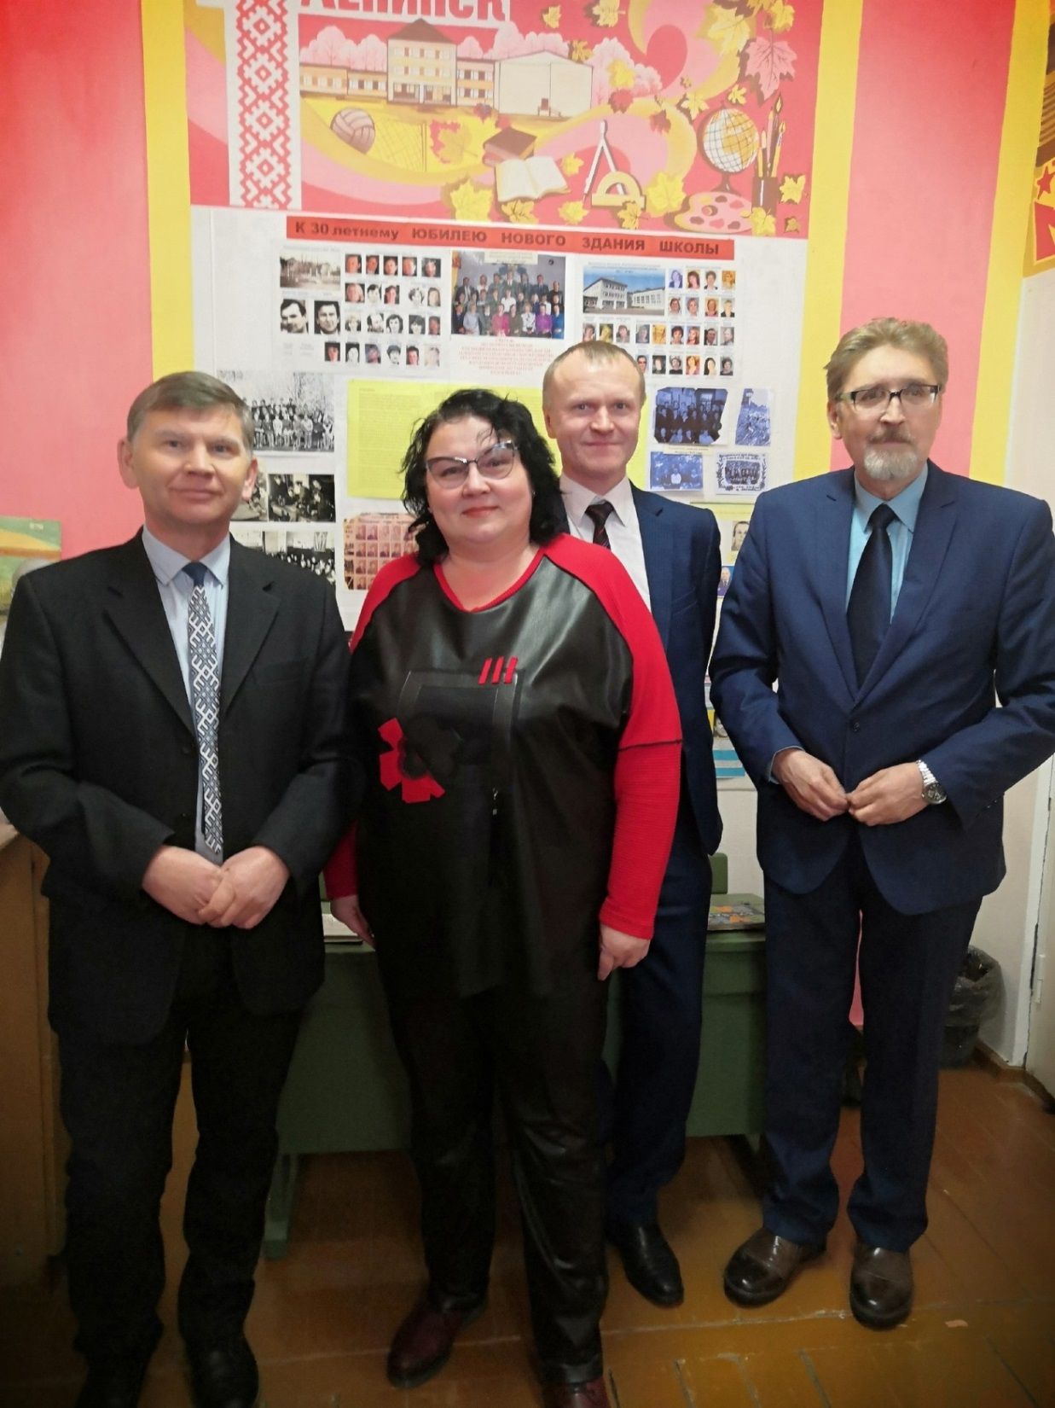

Slide 38

Живая газета «Непокоренный Ленинград»

Slide 39

Защита проектов

Slide 40

Живая газета «Своих не бросаем»

Slide 41

Помощь семьям мобилизованных

Slide 42

Концерт в с. Верх-Юсьва

Slide 43

Краевой смотр концертных бригад

Slide 44

Наши дипломы

